Slide 1
Procesado automático de textos cortos
Víctor H. Contreras
Leonardo Linero

Slide 2
Metodología
Consulta bibliográfica
Elección del modelo y características
Adquisición de Tweets
Preprocesado
Tokenización
Lematización
Construcción de Vocabulario
Construcción del modelo
Implementación del algoritmo
Clustering
Análisis de resultados

Slide 3
Descripción de la muestra
Numero de tweets: 1307
Tamaño del vocabulario sin lematización: 4404
Tamaño del vocabulario con lematización: 3483
Numero de clúster: 5

Slide 4
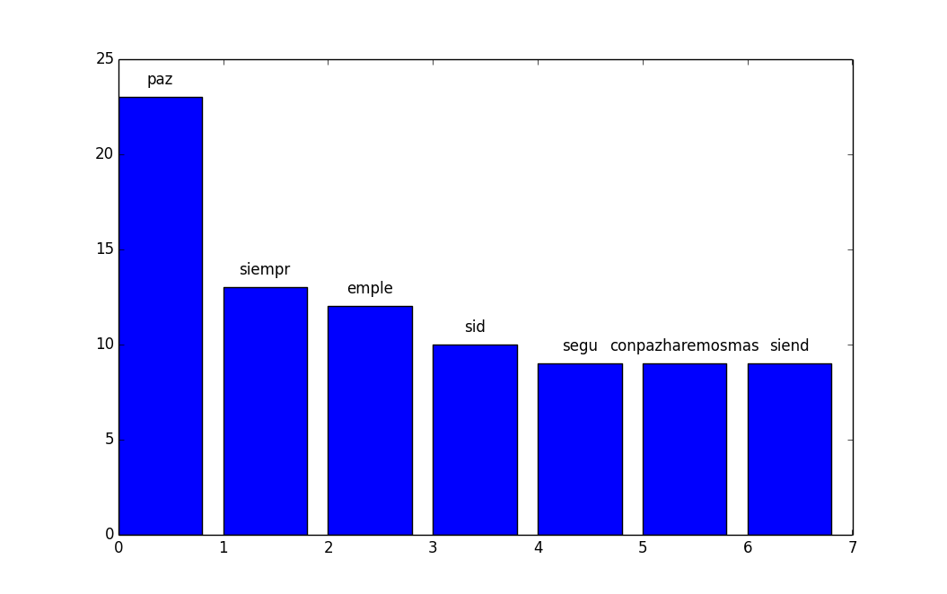
Resultados Santos

Slide 5
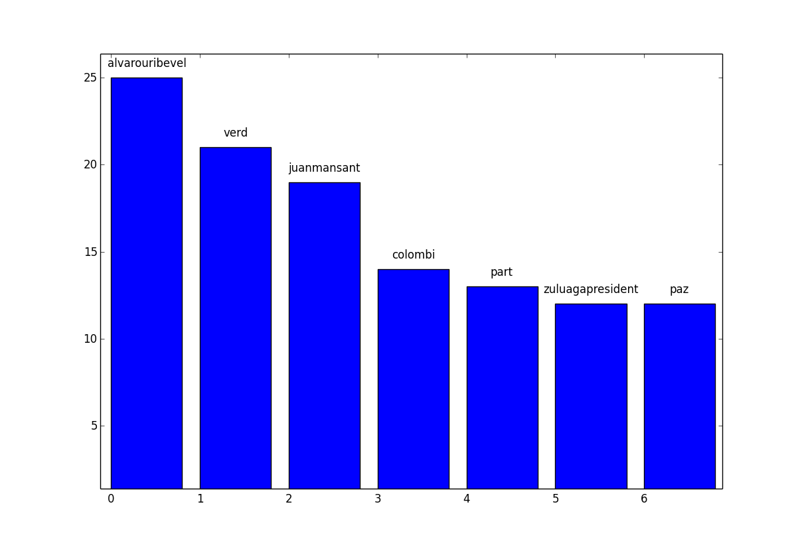
Resultados Zuluaga

Slide 6
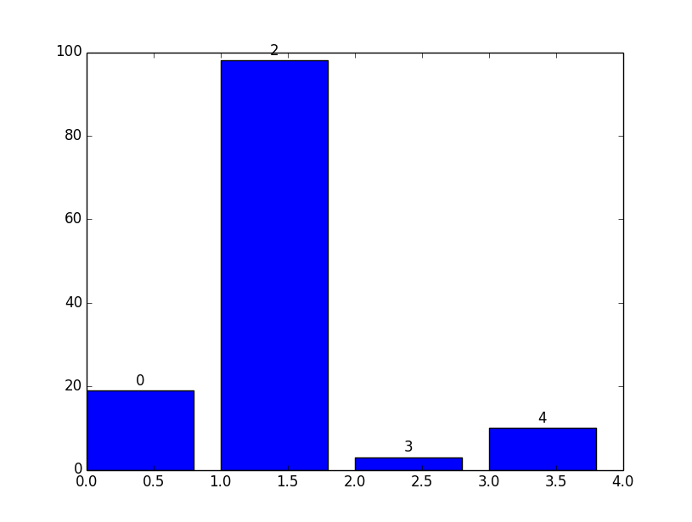
Clustering Santos

Slide 7
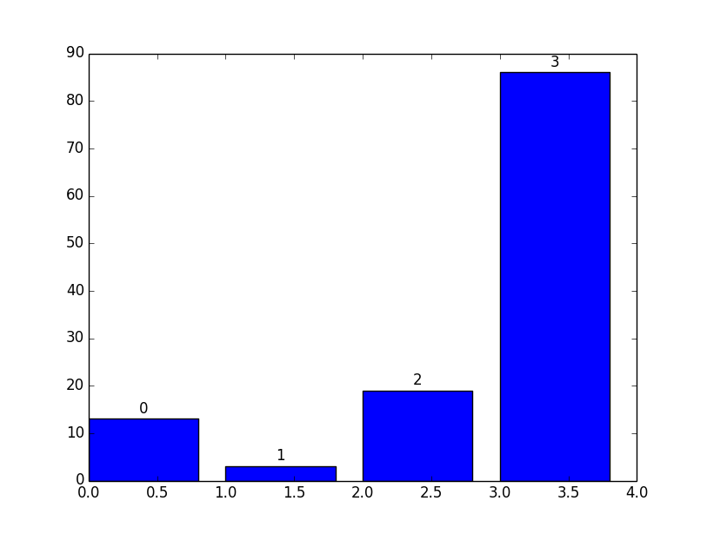
Clustering Zuluaga

Slide 8
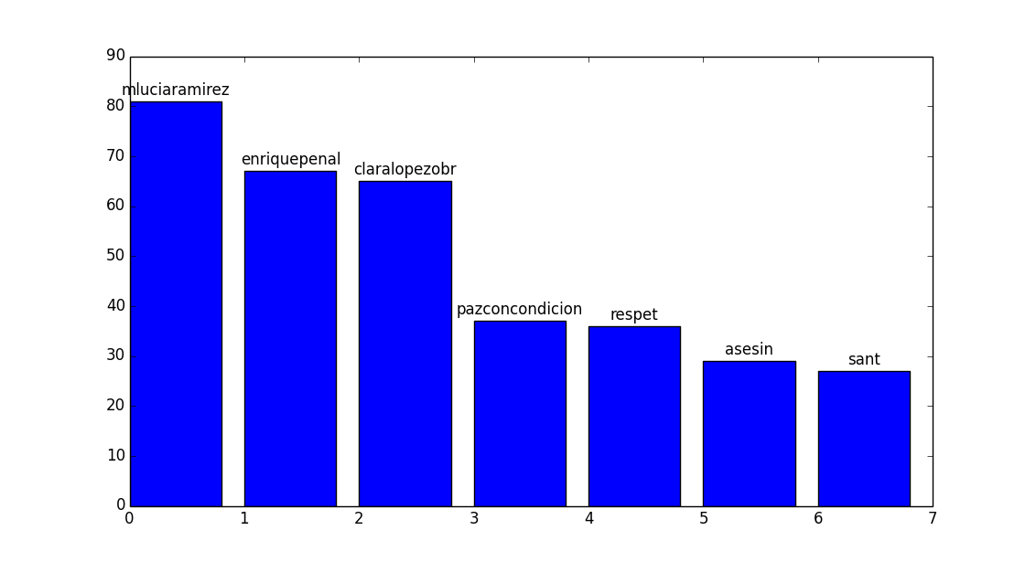
Palabras mas comunes clase 1

Slide 9
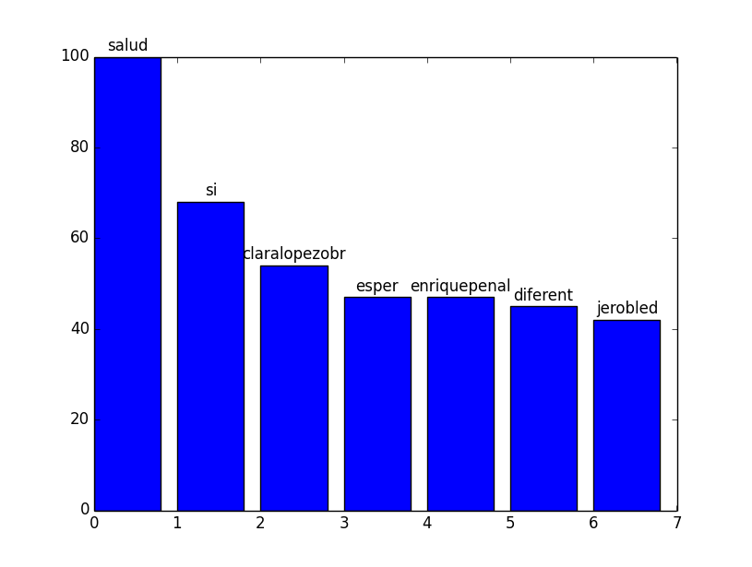
Palabras mas comunes por clase 2

Slide 10
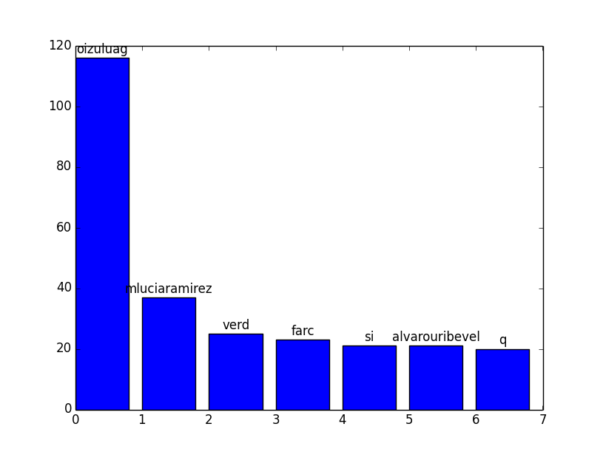
Palabras mas comunes clase 3

Slide 11
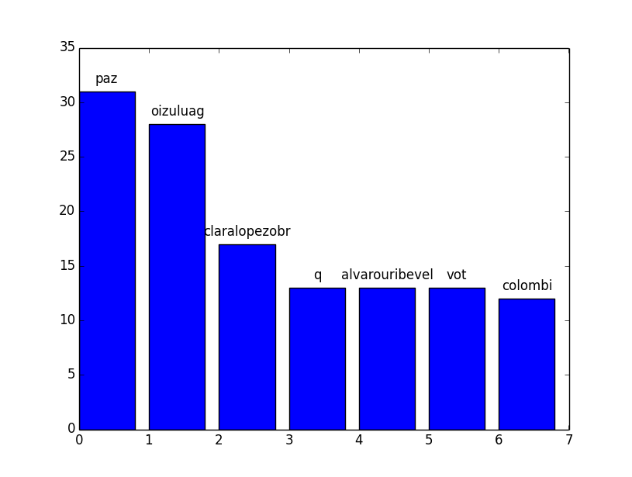
Palabras mas comunes clase 4

